Slide 1
Медицинская реабилитация после инсульта
Абдулгалимов Вагиф 605леч.

Slide 2
Основные задачи
Восстановление (улучшение) нарушенных функций
Бытовая и социальная адаптация к имеющемуся дефекту
Профилактика повторного инсульта и других сердечно-сосудистых заболеваний
Лечение сопутствующих заболеваний

Slide 3
Основные принципы реабилитационных мероприятий
Ранее начало
Систематичность и длительность
Комплексность
Поэтапность

Slide 4
Стационарный этап
Помимо медикаментозного лечения, основным методом реабилитации является кинезотерапия:
Лечение положением. Цель: придать парализованным (паретичным) конечностям правильное положение, пока пациент лежит в постели. Следите за тем, чтобы руки и ноги не находились долго в одном положении.

Slide 5
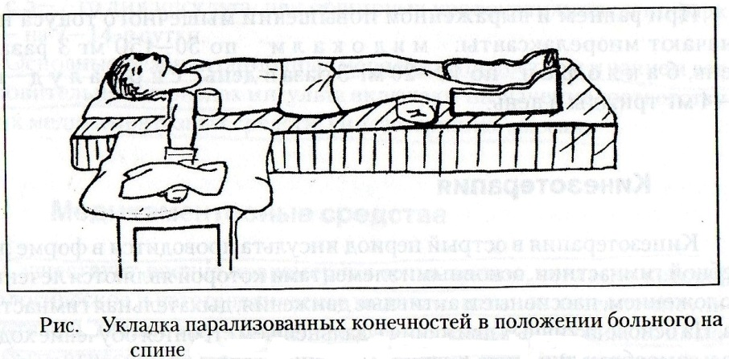
Укладка положение на спине
Notes:
Укладка в положении на спине. Парализованную руку кладут под подушку так, чтобы вся рука вместе с плечевым суставом находилась на одном уровне в горизонтальной плоскости. Затем руку отводят в сторону до угла 900 (если у пациента есть боли, то начинают с меньшего угла отведения, постепенно увеличивая его до 900), выпрямляют и поворачивают кнаружи. Кисть с разогнутыми и разведенными пальцами фиксируют лонгетой, а предплечье – мешочком с песком. Нога на стороне паралича (пареза) сгибается в полене под углом 15-200 (подложите под колено валик), стопа – в положении тыльного сгибания под углом 900 и удерживается в таком положении путем упора в спинку кровати или с помощью специального футляра, в который помещается стопа и голень.

Slide 6
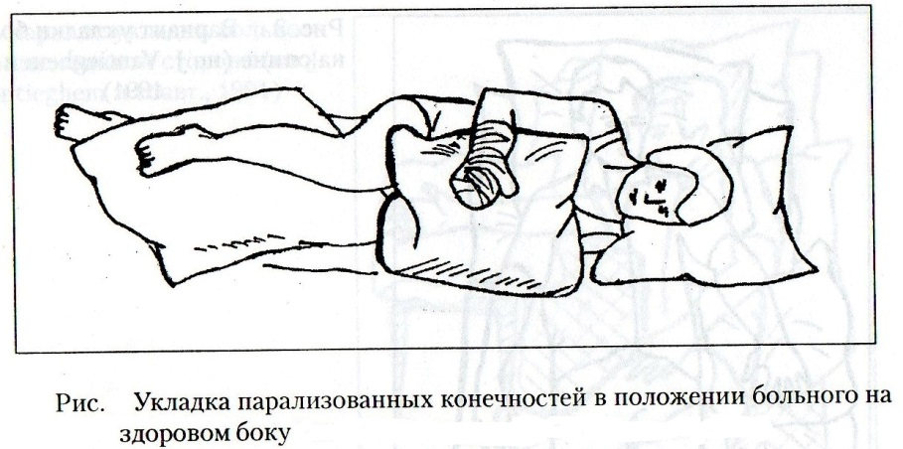
Укладка в положении на здоровом боку
Notes:
Укладка в положении на здоровом боку проводится путем придания парализованным конечностям сгибательной позы. Руку сгибают в плечевом суставе и локте, помещают на подушку, ногу сгибают в тазобедренном, коленном и голеностопном суставах, помещая на другую подушку. Если мышечный тонус еще не повысился, укладки в положении на спине и здоровом боку меняют каждые 1,5-2 часа. В случаях раннего и выраженного повышения тонуса лечение положением на спине длится 1,5-2 часа, а на здоровом боку – 30-50 минут.

Slide 7
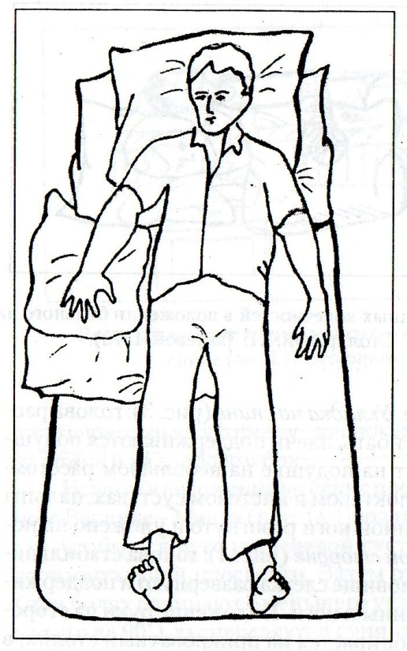
Укладка на спине
Notes:
Укладка на спине: голова пациента лежит на подушке, шею сгибать не надо, плечи поддерживаются подушкой. Парализованная рука лежит на подушке на небольшом расстоянии от туловища, выпрямлена в локтевом и кистевом суставах, пальцы выпрямлены. Бедро парализованной ноги разогнуто и уложено на подушку.

Slide 8
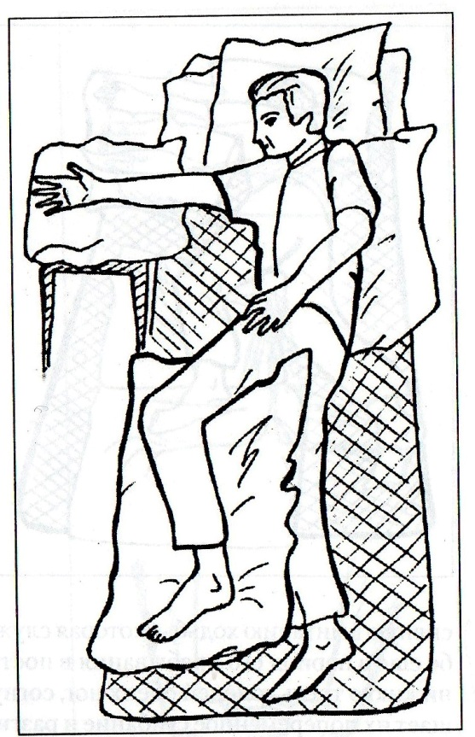
Укладка на парализованной стороне
Notes:
Укладка на парализованной стороне: голова должна находиться в удобном положении, туловище слегка развернуто и поддерживается подушками сзади и спереди. Положение парализованной руки: она полностью опирается на прикроватный столик, в плечевом суставе согнута на 900 и повернута (ротирована) кнаружи, в локте и кистевом суставах – максимально возможно разогнута, пальцы также разогнуты и разведены. Положение парализованной ноги: бедро разогнуто, в колене – легкое сгибание. Здоровая рука лежит на туловище или на подушке. Здоровая нога лежит на подушке, слегка согнута в колене и тазобедренном суставах (положение шага).

Slide 9
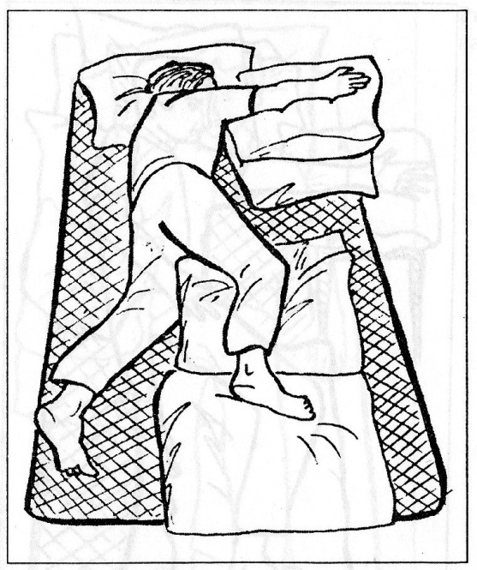
Укладка на здоровой стороне
Notes:
Укладка на здоровой стороне: голова должна лежать в удобном для пациента положении на одной линии с туловищем, слегка повернутым вперед. Парализованная рука лежит на подушке, согнута в плечевом суставе под углом 900 и вытянута вперед. Положение парализованной ноги: слегка согнута в тазобедренном суставе и колене, голень и стопа уложены на подушку. Здоровая рука располагается в удобном для пациента положении. Здоровая нога разогнута в коленном и тазобедренном суставах.

Slide 10
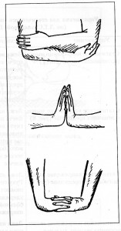
Пассивные движения
Пассивные движения улучшают кровоток в парализованных конечностях, могут способствовать уменьшению мышечного тонуса, а также стимулируют появление активных движений. Пассивные движения начинают с крупных суставов рук и ног, постепенно переходя к мелким. Пассивные движения выполняют медленно (быстрый темп может повышать тонус мышц), плавно, без резких движений, как на больной, так и на здоровой стороне.

Slide 11
Активная гимнастика
Активную гимнастику при отсутствии противопоказаний начинают при ишемическом инсульте через 7-10 дней, при геморрагическом – через 15-20 дней от начала болезни. Основное требование – строгое дозирование нагрузки и постепенно ее увеличение. Нагрузку дозируют амплитудой, темпом и количеством повторений упражнений, степенью физического напряжения. Различают статические упражнения, сопровождающееся тоническим напряжением мышц, и упражнения динамические: при них выполняются сами движения.

Slide 12
Массаж
Массаж начинают при неосложненном ишемическом инсульте на 2-4 день болезни, при геморрагическом – на 6-8 день. Массаж проводят, когда пациент лежит на спине и на здоровом боку, ежедневно, начиная с 10 минут и постепенно увеличивая длительность массажа до 20 минут.

Slide 13
В условиях стационара реабилитационные мероприятия проводятся не дольше 1,5-2 месяцев. При необходимости продолжить восстановительное лечение пациента переводят в учреждение реабилитации амбулаторного типа.

Slide 14
Амбулаторный этап
На амбулаторное реабилитационное лечение пациентов направляют не ранее чем через 1,5 месяца после ишемического инсульта и 2,5 месяца после геморрагического инсульта.
Амбулаторной реабилитации подлежат пациенты с двигательными, речевыми, чувствительными, координаторными нарушениями. Амбулаторная реабилитация, проводимая пациенту, перенесшему инсульт год и более назад, даст положительный эффект при условии наличия признаков продолжающегося восстановления функций.

Slide 15
Амбулаторный этап
Основные амбулаторные реабилитационные мероприятия:
— медикаментозная терапия (назначается строго врачом);
— физиотерапия;
— кинезотерапия;
— психотерапия (проводится врачами соответствующих специальностей);
— восстановление высших корковых функций;
— трудотерапия.

Slide 16
Физиотерапия
Проводится под контролем врача-физиотерапевта. Физиотерапевтические процедуры назначаются не ранее чем через 1-1,5 месяца после ишемического инсульта и не ранее чем через 3-6 месяцев после геморрагического.

Slide 17
Противопоказаны
— общая дарсонвализация
— общая индуктометрия
— УВЧ и МВТ на шейно-воротниковую зону

Slide 18
Показаны
— электрофорез растворов вазоактивных препаратов
— местные сульфидные ванны для верхних конечностей
— постоянное магнитное поле на шейно-воротниковую область при нарушениях венозного оттока
— общие морские, хвойные, жемчужные, углекислые ванны;
Notes:
С группами упражнений можно ознакомиться тут http://azbyka.ru/zdorovie/reabilitaciya-posle-mozgovogo-insulta

Slide 19
Показаны
— массаж шейно-воротниковой зоны ежедневно, курс 12-15 процедур
— парафиновые или озокеритовые аппликации на паретичную конечность
— точечный массаж
— иглорефлексотерапия
— диадинамические или синусоидально-модулированные токи
— местное применение токов д’Арсонваля
— электростимуляция паретичных мышц

Slide 20
Спасибо за внимание!

